Slide 1
Участие педагогов в профессиональных конкурсах как форма повышения профессиональной компетентности
Стёпкина Ирина Евгеньевна, учитель информатики
МБОУ «Гимназия № 74»
г. Барнаул.

Slide 2
Для чего учителю участвовать в профессиональных конкурсах?
Хороший пример для учащихся
Дополнительные баллы в стимулирующий лист
Повышение собственной самооценки
Повышение статуса школы
Собственный профессиональный рост

Slide 3
Какие бывают конкурс?
Бесплатные
Платные

Slide 4
Какие бывают конкурс?
Способствующие росту профессиональной компетентности
Не способствующие росту профессиональной компетентности

Slide 5
Конкурсы профессионального мастерства, открытые уроки, выступления с докладами и сообщениями на заседаниях педагогических сообществ и методического объединения учителей, творческие отчёты и защиты индивидуальных программ, участия в экспертных комиссиях, туристических слётах, рождают уверенность в собственных силах и ведут вперёд.

Slide 6
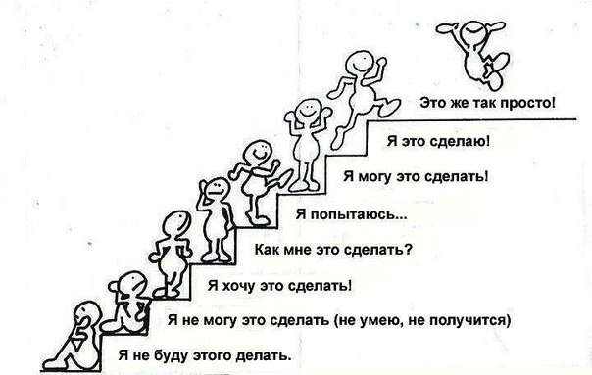
Профессиональный рост учителя невозможен без самообразовательной потребности. Для современного учителя очень важно никогда останавливаться на достигнутом, а обязательно идти вперёд.

Slide 7
Для того чтобы повысить свой творческий уровень, уровень компетентности, необходимо не только увеличить объём получаемой информации, количество используемых форм и методов работы, но и создать вокруг себя такие условия, которые будут систематически побуждать к самоанализу, саморазвитию.

Slide 8
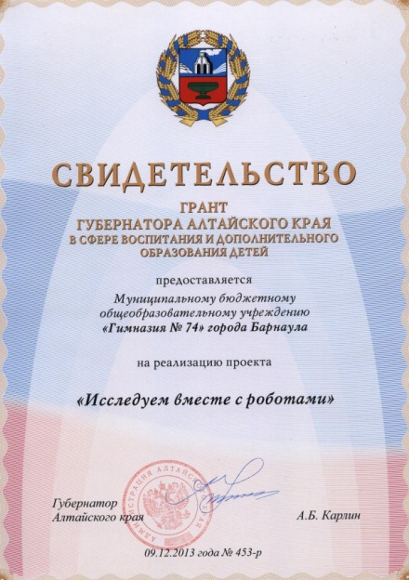
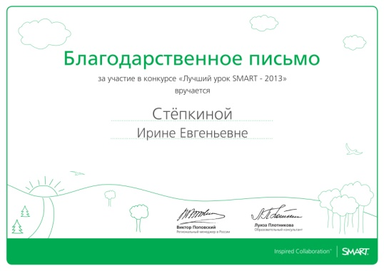
Примеры конкурсов, участие в которых способствует профессиональному росту

Slide 9
О конкурсе инноваций
Институт образования и Высшая школа менеджмента НИУ «Высшая школа экономики» при поддержке Агентства Стратегических Инициатив и Комиссии Общественной палаты Российской Федерации по развитию образования организовали конкурс инноваций в образовании.

Slide 10
Цель конкурса, заявленная организаторами:
Сфера образования нуждается в свежих идеях и в людях, которые смогут довести их до воплощения. Мы приглашаем всех: педагогов, школьников, бизнесменов, студентов - подать свои проекты на рассмотрение авторитетного жюри. Сотрудники Института образования проведут образовательную, а Высшей школы менеджмента - деловую экспертизу проектов, помогут продвинуть идеи дальше, подготовить лучшие команды к серьезному разговору с потенциальными инвесторами.

Slide 11
Конкурс состоит из 3 этапов: 1 этап (заочный).
3 апреля – 18 мая 2014: прием заявок; 2 июня – объявление результатов 1 этапа.
На данном этапе рабочей группой Конкурса будет проведена экспертиза представленных проектов. Только проекты прошедшие экспертизу и соответствующие основным критериям смогут принять дальнейшее участие в Конкурсе. Основными критериями оценки являются: Новизна и оригинальность идеи;
Актуальность решаемых проблем;
Целесообразность используемых механизмов;
Возможность тиражирования;

Slide 12
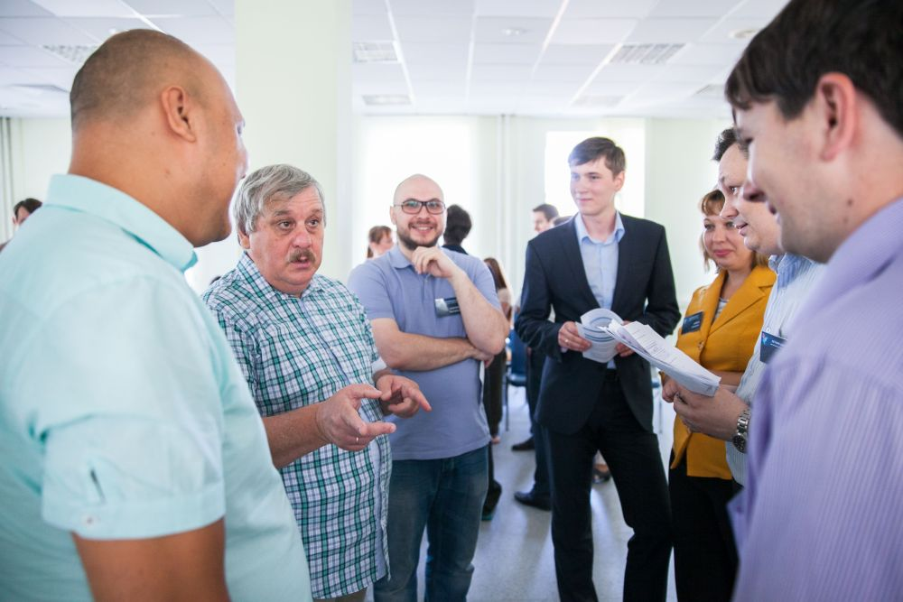
2 этап, летняя школа (очный).
18 - 20 июля 2014, Москва. Команды, прошедшие первый отборочный этап, примут участие во втором этапе Конкурса - летней школе, где будут иметь возможность, получив образовательную и бизнес консультации, доработать проект. На данном этапе будет оцениваться не только идейная составляющая проекта, но и работа самих участников.

Slide 13
3 этап. Финал (pitching sessions). Cентябрь 2014 На данном этапе участникам предстояло презентовать доработанные проекты жюри Конкурса и потенциальным инвесторам.

Slide 14
В период приема заявок на Конкурс поступило 577 инновационных проектов из 203 городов 13 стран мира. Жюри отобрало 28 команд-полуфиналистов, представители которых приняли участие в Летней школе 18-20 июля 2014. В полуфинал попали не только стартапы, но и образовательные учреждения, благотворительные проекты и разработчики учебных платформ.

Slide 15
Команда-победитель Конкурса получит: Образовательный грант от ВШЭ;
Media и PR поддержку проекта;
Travel grant и помощь в организации переговоров в любой точке мира;
Диплом победителя Конкурса инноваций в образовании.

Slide 16
